Slide 1
Αισθητική Σώματος Ι (Ε)
Ανοικτά Ακαδημαϊκά Μαθήματα στο ΤΕΙ Αθήνας
Ενότητα 1: Εισαγωγή
Κατερίνα Δηλαβέρη, Ειδικό Τεχνικό Εργαστηριακό Προσωπικό
Τμήμα Αισθητικής και Κοσμητολογίας
Το περιεχόμενο του μαθήματος διατίθεται με άδεια Creative Commons εκτός και αν αναφέρεται διαφορετικά | Το έργο υλοποιείται στο πλαίσιο του Επιχειρησιακού Προγράμματος «Εκπαίδευση και Δια Βίου Μάθηση» και συγχρηματοδοτείται από την Ευρωπαϊκή Ένωση (Ευρωπαϊκό Κοινωνικό Ταμείο) και από εθνικούς πόρους.

Slide 2
Μάλαξη
Ορισμός
Η μάλαξη είναι μια θεραπευτική μέθοδος που αποτελείται από διάφορους χειρισμούς που γίνονται στην επιφάνεια του σώματος με τα χέρια ή με ειδικά μηχανήματα.
Η μάλαξη στηρίζεται απόλυτα στη φυσιολογία και ανατομία του σώματος.

Slide 3
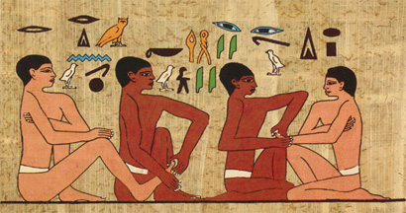
Ιστορικά στοιχεία 1/2
Από την αρχαιότητα ήταν γνωστή σαν θεραπευτική μέθοδος. Στην Ινδία και στη Κίνα την εφάρμοζαν πριν από 4.000 χρόνια. Ακόμα τη χρησιμοποιούσαν οι Αιγύπτιοι και ήταν το απαραίτητο συμπλήρωμα του λουτρού των Ελλήνων και των Ρωμαίων.
“Akmanthor”, από BetacommandBot διαθέσιμο ως κοινό κτήμα

Slide 4
Ιστορικά στοιχεία 2/2
Παλαιότερα η μάλαξη γινόταν από εμπειρικούς, όταν το 1837 ο Μαρτέν (Λυών) απέδειξε τα θεραπευτικά της αποτελέσματα στην ισχιαλγία και έτσι έγινε δεκτή στην ιατρική.
Οι μαλάξεις πήραν το όνομα τους ανάλογα με το σκοπό που εξυπηρετούν, π.χ. Ηρεμιστική, απισχναντική, λεμφική κ.λ.π.

Slide 5
Ηρεμιστική μάλαξη
Στην ηρεμιστική μάλαξη, η εμπιστοσύνη, ο σεβασμός και η απόλυτη αίσθηση της αμοιβαίας φυσικής ύπαρξης γι’ αυτή τη στιγμή, μπορούν να εκφραστούν με μια πληρότητα που δεν μπορεί να παραβληθεί με λόγια.
Στην ουσία η ηρεμιστική μάλαξη είναι κάτι απλό. Μας κάνει πιο γεμάτους, πιο ολοκληρωμένους. Τα χέρια μας έχουν τη δύναμη να δίνουν αυτό στους άλλους.

Slide 6
Απαραίτητες προϋποθέσεις του χώρου που γίνεται η μάλαξη
Το πρώτο πράγμα που φροντίζουμε στο χώρο που γίνεται η μάλαξη είναι η μόνωση και η ησυχία. Οποιοσδήποτε θόρυβος μπορεί να ενοχλήσει τον δέκτη και να καταστρέψει όλα τα αποτελέσματα της ηρεμιστικής μάλαξης.
Το επόμενο πράγμα που πρέπει να προσέξουμε είναι η θέρμανση. Το δωμάτιο πρέπει να έχει κανονική θερμοκρασία περίπου 25°C ίσως και λίγο περισσότερο, ώστε ο δέκτης που δεν θα φοράει ρούχα να αισθάνεται άνετα.
Τα προϊόντα επίσης, πρέπει να έχουν κανονική θερμοκρασία δωματίου.
Μεγάλη προσοχή δίνουμε στο φωτισμό, ο οποίος δε πρέπει να πέφτει κατευθείαν στο πρόσωπο. Ο δυνατός φωτισμός μπορεί να προκαλέσει μια σύσπαση των μυών γύρω από τα μάτια.

Slide 7
Υποχρεώσεις του Αισθητικού
Πριν αρχίσουμε τη μάλαξη ελέγχουμε τα χέρια μας. Πρέπει να είναι καθαρά, ζεστά (ασκήσεις που βοηθούν τα χέρια ζεστά και ευλύγιστα), τα νύχια κοντά και απαλλαγμένα από κοσμήματα.
Τα μαλλιά μας τραβηγμένα.
Η μπλούζα μας πρέπει να είναι άνετη ώστε να κινούμαστε εύκολα Συμβουλεύουμε τον δέκτη να βγάλει οτιδήποτε θα εμποδίσει τη μάλαξη (ρούχα, κοσμήματα, γυαλιά).
Η μετακίνηση οποιουδήποτε μέρους του σώματος του ατόμου που εφαρμόζεται η μάλαξη γίνεται από τον Αισθητικό.
Κατά τη διάρκεια της ηρεμιστικής μάλαξης, καλό είναι να μη μιλάμε, γιατί τα λόγια χαλάνε την ηρεμία του περιβάλλοντος και την αυτοσυγκέντρωση.

Slide 8
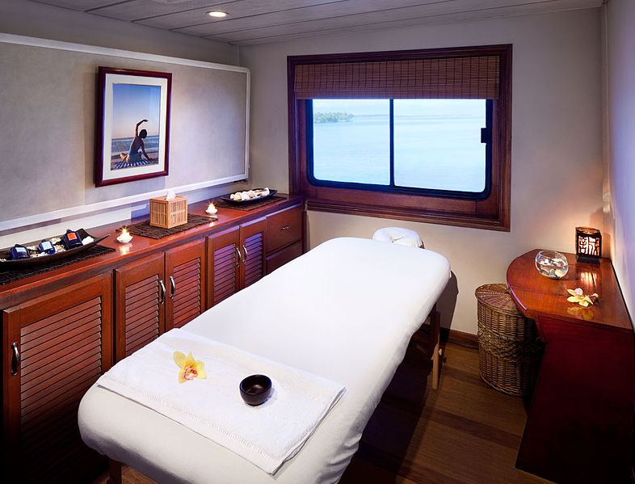
Υγιεινή του χώρου
Θερμοκρασία του δωματίου 25^{ο} C περίπου.
Ο χώρος να έχει μόνωση και ησυχία.
Απολύμανση αντικειμένων με αντισηπτικό
Πετσέτα ή Χαρτοσέντονο στο τραπέζι μάλαξης.
“Safari Voyager - Massage Room”, από Tuvalkin διαθέσιμο με άδεια CC BY-SA 3.0

Slide 9
Υγιεινή του ατόμου που εφαρμόζεται η μάλαξη
Να έχει γευματίσει 2 ώρες πριν την εφαρμογή της μάλαξης.
Χάρτινο είδος ένδυσης (ρόμπα) και παντόφλες.
Ντους (διαθέτει το εργαστήριο).
Απαλλαγμένο από κοσμήματα.
Καλυμμένα τα μαλλιά με σκουφάκι (πλάτη, θώρακα).
Ουροδόχος κύστη να είναι κενή.

Slide 10
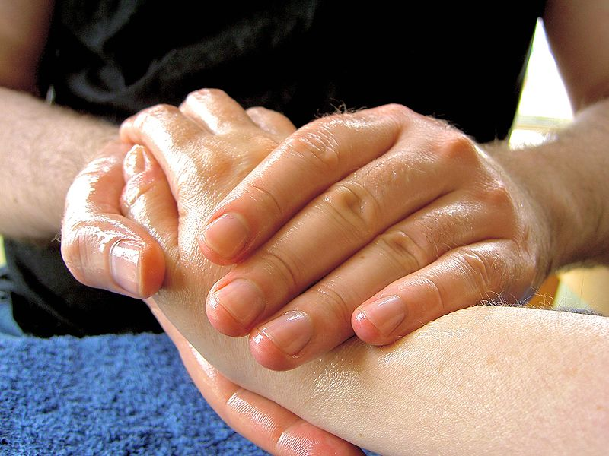
Προϊόντα για τη μάλαξη και τρόπος χρήσης τους 1/4
Τα χέρια δεν θα εφαρμόζουν πίεση και δεν θα κινούνται μαλακά πάνω στο δέρμα χωρίς κάποια λιπαρή ουσία. Το λάδι εκπληρώνει αυτή τη λειτουργία καλύτερα από οτιδήποτε άλλο.
“Massage-hand-1”, από Lubyanka διαθέσιμο με άδεια CC BY-SA 3.0

Slide 11
Προϊόντα για τη μάλαξη και τρόπος χρήσης τους 1/4
Τα είδη του λαδιού που χρησιμοποιούνται συνήθως είναι το λάδι από φυτά ή φρούτα και το παραφινέλαιο. Το τελευταίο χρησιμοποιείται σχεδόν από όλα τα ινστιτούτα γιατί είναι φθηνότερο, από τότε όμως που κυριαρχεί η γενική αντίληψη ότι τα φυσικά τρόφιμα είναι περισσότερο υγιεινά, τότε και όλα τα φυσικά προϊόντα που έχουν σχέση με τον άνθρωπο είναι καλύτερα. Έτσι τα λάδια από φυτά ή φρούτα απορροφούνται εύκολα από το δέρμα δίνοντας του τις βιταμίνες που περιέχουν. Αντίθετα το παραφινέλαιο, δεν απορροφάται εύκολα και δεν προσφέρει στο δέρμα καμία βιταμίνη. Απλούστατα διευκολύνει τους χειρισμούς που κάνει ο Αισθητικός.

Slide 12
Προϊόντα για τη μάλαξη και τρόπος χρήσης τους 2/4
Τα φυτικά λάδια μπορεί να είναι από αμύγδαλα (αμυγδαλέλαιο), από ελιά (ελαιόλαδο) από αβοκάντο ή από ακανθοειδή φυτά. Όλα είναι το ίδιο ικανοποιητικά και ακόμα μπορεί να γίνει μίξη με οποιαδήποτε αναλογία μεταξύ τους ή και με άλλα λάδια. Το παιδικό λάδι (baby oil), είναι υγιεινό, γιατί δεν δημιουργεί δερματικά προβλήματα (αλλεργία), αλλά είναι δύσκολο στη χρήση του, γιατί απορροφάται πολύ εύκολα από το δέρμα, και έτσι χρειάζονται συνεχείς επαλείψεις κατά τη διάρκεια μιας μάλαξης. Στο εμπόριο υπάρχουν κρέμες που περιέχουν διάφορα συστατικά απαραίτητα για το δέρμα, όπως βιταμίνες και ταυτόχρονα είναι εύκολες στη χρήση τους.

Slide 13
Προϊόντα για τη μάλαξη και τρόπος χρήσης τους 3/4
Οι πούδρες δεν είναι εύχρηστες, γιατί δεν ελαττώνουν τη τριβή ανάμεσα στα χέρια και το δέρμα που μαλάσσεται (δεν γλιστρούν εύκολα τα χέρια). Εξάλλου το σύννεφο από σκόνη που δημιουργείται από τη πούδρα, προκαλεί αναπνευστικά προβλήματα στον αισθητικό βραχυπρόθεσμα.
Υπάρχουν όμως περιπτώσεις που είμαστε αναγκασμένοι να χρησιμοποιήσουμε πούδρα. Αυτό συμβαίνει, όταν ο δέκτης της μάλαξης, δεν ανέχεται καθόλου τις λιπαρές ουσίες στο δέρμα του. Το άπλωμα του λαδιού στο σώμα είναι απλό, αλλά υπάρχουν μερικά τεχνάσματα που πρέπει να αναφερθούν.

Slide 14
Προϊόντα για τη μάλαξη και τρόπος χρήσης τους 4/4
Ποτέ δεν πρέπει να βάζουμε το λάδι κατευθείαν απ το μπουκάλι στο δέρμα, γιατί αυτή η αίσθηση είναι πολύ δυσάρεστη για πολλά άτομα. Βάζουμε το λάδι πρώτα στα χέρια μας και από κει στο δέρμα. Προσέχουμε να μη βάλουμε πολύ λάδι με την πρώτη φορά. Βάζουμε λίγο και αν χρειαστεί ξαναπροσθέτουμε.
Απλώνουμε το λάδι μόνο στο μέρος του σώματος που θα δουλέψουμε, ενώ το υπόλοιπο σώμα καλύπτεται με σκεπάσματα. Χρησιμοποιούμε και τις δύο μας παλάμες με μια κίνηση πολύ απαλή, όπως η θωπεία, γιατί η πρώτη επαφή με το δέρμα δείχνει εμπιστοσύνη και βεβαιότητα στις κινήσεις μας.

Slide 15
Τέλος Ενότητας

Slide 16
Σημειώματα

Slide 17
Σημείωμα Αναφοράς
Copyright Τεχνολογικό Εκπαιδευτικό Ίδρυμα Αθήνας, Κατερίνα Δηλαβέρη 2014. Κατερίνα Δηλαβέρη. «Αισθητική Σώματος Ι (Ε). Ενότητα 1: Εισαγωγή». Έκδοση: 1.0. Αθήνα 2014. Διαθέσιμο από τη δικτυακή διεύθυνση: ocp.teiath.gr.

Slide 18
Σημείωμα Αδειοδότησης
Το παρόν υλικό διατίθεται με τους όρους της άδειας χρήσης Creative Commons Αναφορά, Μη Εμπορική Χρήση Παρόμοια Διανομή 4.0 [1] ή μεταγενέστερη, Διεθνής Έκδοση. Εξαιρούνται τα αυτοτελή έργα τρίτων π.χ. φωτογραφίες, διαγράμματα κ.λ.π., τα οποία εμπεριέχονται σε αυτό. Οι όροι χρήσης των έργων τρίτων επεξηγούνται στη διαφάνεια «Επεξήγηση όρων χρήσης έργων τρίτων».
Τα έργα για τα οποία έχει ζητηθεί άδεια αναφέρονται στο «Σημείωμα Χρήσης Έργων Τρίτων».
[1] http://creativecommons.org/licenses/by-nc-sa/4.0/
Ως Μη Εμπορική ορίζεται η χρήση:
που δεν περιλαμβάνει άμεσο ή έμμεσο οικονομικό όφελος από την χρήση του έργου, για το διανομέα του έργου και αδειοδόχο
που δεν περιλαμβάνει οικονομική συναλλαγή ως προϋπόθεση για τη χρήση ή πρόσβαση στο έργο
που δεν προσπορίζει στο διανομέα του έργου και αδειοδόχο έμμεσο οικονομικό όφελος (π.χ. διαφημίσεις) από την προβολή του έργου σε διαδικτυακό τόπο
Ο δικαιούχος μπορεί να παρέχει στον αδειοδόχο ξεχωριστή άδεια να χρησιμοποιεί το έργο για εμπορική χρήση, εφόσον αυτό του ζητηθεί.

Slide 19
Επεξήγηση όρων χρήσης έργων τρίτων
©
Δεν επιτρέπεται η επαναχρησιμοποίηση του έργου, παρά μόνο εάν ζητηθεί εκ νέου άδεια από το δημιουργό.
διαθέσιμο με άδεια CC-BY
Επιτρέπεται η επαναχρησιμοποίηση του έργου και η δημιουργία παραγώγων αυτού με απλή αναφορά του δημιουργού.
διαθέσιμο με άδεια CC-BY-SA
Επιτρέπεται η επαναχρησιμοποίηση του έργου με αναφορά του δημιουργού, και διάθεση του έργου ή του παράγωγου αυτού με την ίδια άδεια.
διαθέσιμο με άδεια CC-BY-ND
Επιτρέπεται η επαναχρησιμοποίηση του έργου με αναφορά του δημιουργού.
Δεν επιτρέπεται η δημιουργία παραγώγων του έργου.
διαθέσιμο με άδεια CC-BY-NC
Επιτρέπεται η επαναχρησιμοποίηση του έργου με αναφορά του δημιουργού.
Δεν επιτρέπεται η εμπορική χρήση του έργου.
διαθέσιμο με άδεια CC-BY-NC-SA
Επιτρέπεται η επαναχρησιμοποίηση του έργου με αναφορά του δημιουργού
και διάθεση του έργου ή του παράγωγου αυτού με την ίδια άδεια.
Δεν επιτρέπεται η εμπορική χρήση του έργου.
διαθέσιμο με άδεια CC-BY-NC-ND
Επιτρέπεται η επαναχρησιμοποίηση του έργου με αναφορά του δημιουργού.
Δεν επιτρέπεται η εμπορική χρήση του έργου και η δημιουργία παραγώγων του.
διαθέσιμο με άδεια
CC0 Public Domain
Επιτρέπεται η επαναχρησιμοποίηση του έργου, η δημιουργία παραγώγων αυτού και η εμπορική του χρήση, χωρίς αναφορά του δημιουργού.
διαθέσιμο ως κοινό κτήμα
Επιτρέπεται η επαναχρησιμοποίηση του έργου, η δημιουργία παραγώγων αυτού και η εμπορική του χρήση, χωρίς αναφορά του δημιουργού.
χωρίς σήμανση
Συνήθως δεν επιτρέπεται η επαναχρησιμοποίηση του έργου.

Slide 20
Διατήρηση Σημειωμάτων
Οποιαδήποτε αναπαραγωγή ή διασκευή του υλικού θα πρέπει να συμπεριλαμβάνει:
το Σημείωμα Αναφοράς
το Σημείωμα Αδειοδότησης
τη δήλωση Διατήρησης Σημειωμάτων
το Σημείωμα Χρήσης Έργων Τρίτων (εφόσον υπάρχει)
μαζί με τους συνοδευόμενους υπερσυνδέσμους.

Slide 21
Σημείωμα Χρήσης Έργων Τρίτων
Το Έργο αυτό κάνει χρήση των ακόλουθων έργων:
Ελένη Κίντζιου, Μαρία Διαλυνά, «Σημειώσεις στην Ηρεμιστική Μάλαξη», ΤΕΙ Αθήνας, 2000.

Slide 22
Χρηματοδότηση
Το παρόν εκπαιδευτικό υλικό έχει αναπτυχθεί στo πλαίσιo του εκπαιδευτικού έργου του διδάσκοντα.
Το έργο «Ανοικτά Ακαδημαϊκά Μαθήματα στο ΤΕΙ Αθηνών» έχει χρηματοδοτήσει μόνο την αναδιαμόρφωση του εκπαιδευτικού υλικού.
Το έργο υλοποιείται στο πλαίσιο του Επιχειρησιακού Προγράμματος «Εκπαίδευση και Δια Βίου Μάθηση» και συγχρηματοδοτείται από την Ευρωπαϊκή Ένωση (Ευρωπαϊκό Κοινωνικό Ταμείο) και από εθνικούς πόρους.

